Slide 1
第七讲
网络安全协议
延时符

Slide 2
7.1 网络安全协议
SSH（Secure Shell）：远程登录安全协议，由芬兰赫尔辛基大学开发，它提供了一条安全的远程登录通道。
SSL（Secure Socket Layer）：用于HTTP协议加密的安全传输协议，为TCP提供可靠的端对端安全服务。
IPSec：为在不可信的网络上的IP数据包传输提供了一个安全框架，保证IP协议及上层协议的安全性。

Slide 3
7.1 网络安全协议
TCP/IP的安全体系结构
SNMP
PGP
S/MIME
PEM
应用层
IP层安全机制为上层应用服务提供透明的覆盖式安全保护，是整个TCP/IP安全的基础。
SET
IKE
TELNET
HTTPS
X.509
RIPv2
SNMPv3
BGP-4
SSL
TLS
传输层
TCP
UDP
IPsec（AH）
IPsec（ESP）
网络层
IP
PPTP
L2TP
PPP
L2F
链路层
硬件设备驱动程序及介质介入协议

Slide 4
7.1 网络安全协议
IPv4没有考虑安全性，缺乏对通信双方身份的验证，缺乏完整性和机密性，此外，IP地址还可被软件配置
监听
捕获
欺骗
篡改
IPSec：为了实现IP安全，Internet工程任务组（IETF）于1994年成立了IP安全协议工作组（IPSec），指定了一套IP安全协议标准。
IPSec是一组安全协议集，在IPv4中是一个建议的可选服务，在IPv6中是一项必须支持的功能。

Slide 5
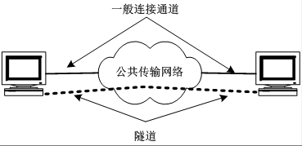
7.1 网络安全协议
虚拟专用网（Virtual Private Network，VPN）
利用公用网络的基础设施，通过隧道技术，为用户提供一条与专用网络具有相同通信功能的安全数据通道，实现不同网络之间以及用户与网络之间的相互连接。
VPN是使用灵活的IP机制，建立一个临时的、安全的连接，是一条穿过混乱的公用网络的安全、稳定的隧道。
VPN是在公网中形成的企业专用链路。
无边界的网络

Slide 6
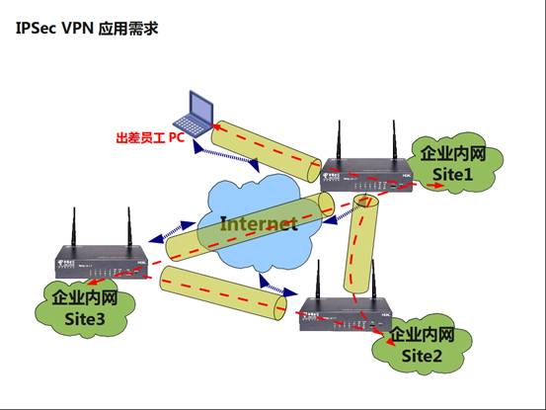
7.1 网络安全协议
VPN的基本应用类型
远程接入VPN
外联网VPN
內联网VPN

Slide 7
7.1 网络安全协议
VPN的实现技术
隧道技术
第二层隧道协议（PPTP）
第三层隧道协议（IPSec/GRE）
加解密技术
DES/3DES/AES
密钥管理技术
身份认证技术
PKI
非PKI

Slide 8
7.1 网络安全协议
IPSec VPN技术
SSL VPN技术
MPLS VPN技术
Site-to-Site（站点到站点或者网关到网关）：如3个机构分布在互联网的3个不同的地方，各使用一个 IPSec VPN 网关相互建立VPN隧道，企业内网（若干PC）之间的数据通过这些网关建立的IPSec隧道实现安全互联。
End-to-End（端到端或者PC到PC）： 两个PC之间的通信由两个PC之间的IPSec会话保护，而不是网关。
End-to-Site（端到站点或者PC到网关）：两个PC之间的通信由网关和异地PC之间的IPSec进行保护。

Slide 9
身份认证
7.1 网络安全协议
功能
完整性
机密性
防窃听
防篡改
IPSec体系结构
加密
认证
封装安全载荷ESP
认证头标AH
加密算法
认证算法
解释域DOI
密钥管理IKE
安全关联SA

Slide 10
7.1 网络安全协议
组成
IPSec体系结构
安全协议
封装安全载荷ESP
认证头标AH
加密算法
认证算法
解释域DOI
密钥管理IKE
安全关联SA
密钥管理及SA

Slide 11
7.1 网络安全协议
IPSec安全协议：定义了如何通过在IP数据包中增加扩展头和字段来保证IP包的机密性、完整性和可认证性。它包括IP验证头（IP AH）和IP封装安全有效负载（IP ESP）两个安全协议。
SA及密钥管理：定义了通信实体间进行身份认证、创建安全联盟、协商加密算法以及生成共享会话密钥的方法。

Slide 12
7.1 网络安全协议
IPSec体系结构
封装安全载荷ESP
认证头标AH
加密算法
认证算法
解释域DOI
密钥管理IKE
安全关联SA

Slide 13
7.1 网络安全协议
封装安全载荷ESP
ESP规定了为通信提供机密性的具体方案，包括ESP载荷的格式、语义、取值以及进入分组和外出分组的处理过程等。
为了达到IPSec实施的互通性，ESP还规定了双方必须支持的默认的加密和鉴别算法。

Slide 14
7.1 网络安全协议
IPSec体系结构
封装安全载荷ESP
认证头标AH
加密算法
认证算法
解释域DOI
密钥管理IKE
安全关联SA

Slide 15
7.1 网络安全协议
ESP和AH都可以提供认证服务，但AH提供的认证服务更强
认证头标AH
AH协议规定了认证的应用方法，包括插入IP头的位置、AH头的语法格式、各字段的语义及取值方式，以及实施AH时进入和外出分组的处理过程。
为了达到IPSec实施的互通性， AH协议还规定了双方必须支持的默认的鉴别算法。

Slide 16
7.1 网络安全协议
IPSec体系结构
封装安全载荷ESP
认证头标AH
加密算法
认证算法
解释域DOI
密钥管理IKE
安全关联SA

Slide 17
7.1 网络安全协议
IKE协议是目前IPSec唯一的、正式确定的密钥交换协议，为AH和ESP提供密钥交换支持，同时也支持其他机制，如密钥协商。
密钥管理IKE

Slide 18
7.1 网络安全协议
IPSec体系结构
封装安全载荷ESP
认证头标AH
加密算法
认证算法
解释域DOI
密钥管理IKE
安全关联SA

Slide 19
7.1 网络安全协议
SA将安全服务、密钥和受保护的通信数据联系到一起，使得IPSec数据包能够正确地封装和提取。
SA是两个应用IPSec实体（主机和路由器）间的一个单向逻辑链接，决定保护什么、如何保护，以及由谁来保护通信数据。
SA规定了用来保护数据包安全的IPSec协议、转换方式、密钥以及密钥的有效存在时间等。
安全关联SA

Slide 20
7.1 网络安全协议
IPSec体系结构
封装安全载荷ESP
认证头标AH
加密算法
认证算法
解释域DOI
密钥管理IKE
安全关联SA

Slide 21
7.1 网络安全协议
DOI (Domain of Interpretation) 的目的在于让通信双方能够互相理解，并且保持对通信消息相同的解释规则。
DOI规定了每个算法的参数要求和计算规则，如密钥长度、算法强度、初始向量的计算规则等。
解释域DOI
当需要在IPSec中加入新的算法时，可以通过扩展相应的DOI取值，以及修改协商时相应的算法字段来实现。

Slide 22
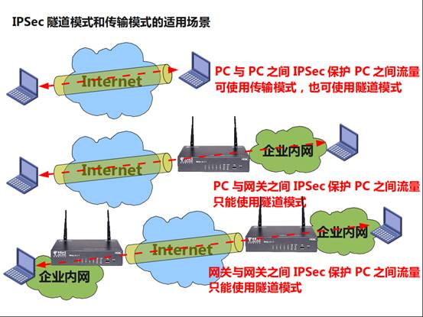
7.1 网络安全协议

Slide 23
7.1 网络安全协议
AH的传输模式
IP 首部
AH 首部
TCP/UDP 报文段
原数据报的数据部分
可鉴别的 IP 数据报
AH的隧道模式
新IP首部
AH 首部
IP 首部
TCP/UDP 报文段
原数据报的数据部分
可鉴别的 IP 数据报

Slide 24
7.1 网络安全协议
ESP的传输模式
鉴别的部分
加密的部分
IP 首部
ESP 首部
TCP/UDP 报文段
ESP 尾部
ESP 认证
原数据报的数据部分
可鉴别的保密的 IP 数据报
ESP的隧道模式
鉴别的部分
加密的部分
新IP首部
ESP 首部
IP 首部
TCP/UDP 报文段
ESP尾部
ESP认证
原数据报的数据部分
可鉴别的保密的 IP 数据报

Slide 25
7.1 网络安全协议
 | 传输模式 | 隧道模式
AH | 验证IP有效载荷和IP报头及IPv6扩展报头的选择部分 | 验证各个内部的IP包（内部报头加上IP有效载荷），加上外部IP报头和外部IPv6扩展报头的选择部分
ESP | 加密IP有效载荷和跟在ESP报头后面的任何IPv6扩展 | 加密内部IP包

Slide 26
7.1 网络安全协议
IPSec的问题
AH与ESP功能重复；
重复封装、包过长，对网络传输性能产生影响；
难以支持动态地址分配下的VPN应用；
IKE过于灵活与复杂，导致管理不可控，文档复杂混乱，缺乏关键性解释；
没有也不能增强IP网的QoS保证机制

Slide 27
7.2
防火墙技术
延时符

Slide 28


7.2 防火墙技术
防火墙的基本功能

Slide 29


7.2 防火墙技术
防火墙的基本功能

Slide 30
7.2 防火墙技术
防火墙的基本功能
对网络进行访问控制，即对网络通信进行筛选屏蔽，以防止外部用户非法使用内部网络资源。

Slide 31
7.2 防火墙技术
防火墙三大要素：安全、管理、速度
防火墙系统可以是路由器、个人主机、主系统或一批主系统，通常位于等级较高的网关或网点与Internet的连接处。

Slide 32
7.2 防火墙技术
防火墙的两条基本规则
一切未被允许的就是禁止的
基于该规则，防火墙应封锁所有信息流，然后对希望提供的服务逐项开放，即只允许符合开放规则的信息进出。这种方法非常实用，可以造成一种十分安全的环境，因为所能使用的服务范围受到了严格的限制。但由于只有特定的被选中的服务才被允许使用，使得用户使用的方便性受到了影响。

Slide 33
7.2 防火墙技术
防火墙的两条基本规则
一切未被禁止的就是允许的
基于该规则，防火墙逐项屏蔽被禁止的服务，而转发所有其它信息流。这种方法可以提供一种更为灵活的应用环境，可为用户提供更多的服务。但却很难提供可靠的安全防护，特别是当网络服务日益增多或受保护的网络范围增大时。

Slide 34
7.2 防火墙技术
防火墙的作用
集中的安全管理
安全警报
重新部署网络地址转换（NAT)
审计和记录网络的访问及使用情况
向外发布信息

Slide 35
7.2 防火墙技术
好的防火墙的特性
所有在内部网络和外部网络之间传输的数据都必须能够经过防火墙
只有被授权的合法数据，即防火墙系统中安全策略允许的数据，才可以通过防火墙
防火墙本身不受各种攻击的影响
使用目前新的信息安全技术
人机界面良好，用户配置方便，易管理

Slide 36
7.2 防火墙技术
防火墙的局限性
不能防范恶意的知情者（内部攻击）
不能防范不经由防火墙的攻击和威胁
不能防范病毒，一般只扫描源地址、目的地址、端口号，不扫描数据内容
不能防备未知的新的威胁
不能修复脆弱的管理措施和存在问题的安全策略

Slide 37
7.2 防火墙技术
防火墙的实现方法
数据包过滤
实现方法
应用层防火墙
代理服务

Slide 38
7.2 防火墙技术
防火墙的实现方法——数据包过滤
数据包过滤技术的主要应用就是包过滤防火墙，也称网络层防火墙
它对进出的数据包进行分析，并按照一定的安全策略（信息过滤规则）对信息进行限制

Slide 39
7.2 防火墙技术
防火墙的实现方法——数据包过滤
处理包的速度比较快
费用极少，因为这些特点都包含在标准的路由器软件中。由于Internet访问一般都是在LAN、WAN接口上提供，因此在流量适中并定义较少过滤器时，对路由器的性能几乎没有影响。
服务透明，所以用户不用进行特殊培训，或改变客户端程序和在每台主机上安装特定的软件。

Slide 40
7.2 防火墙技术
定义过程复杂，维护困难。
因为网络管理员需要对网络中各种Internet服务、包头格式以及每个域的意义有非常深入的理解。
缺乏用户认证，无法防范IP欺骗
任何直接经过路由器的数据包都有被用做数据驱动式攻击的潜在危险。
数据驱动式攻击从表面来看是由路由器转发到内部主机上没有害处的数据，该数据包括了一些隐藏的指令，能够让主机修改访问控制和与安全有关的文件，使得入侵者能够获得对系统访问权。
包过滤网关不支持有效的用户认证。

Slide 41
7.2 防火墙技术
防火墙的实现方法——数据包过滤
不提供日志。
随着过滤器数目的增加，路由器的吞吐量会下降。
优化方法：抽取每个数据包的目的IP地址，进行简单的路由表查询，然后将数据转发到正确的接口上去传输。如果路由器将过滤规则施用给每个数据包，则会大量消耗CPU。
过滤器无法对网络上流动的信息提供全面的控制。
包过滤路由器能够允许或拒绝特定的服务，但是不能理解特定服务的上下文环境和数据。

Slide 42
7.2 防火墙技术
防火墙的实现方法——应用层防火墙
应用网关代理防火墙
应用层防火墙
代理与代管服务
回路级代理服务器
代管服务器
网络地址转换器（NAT）
地址扩充与地址保护
隔离域名服务器
邮件技术
代理服务

Slide 43
7.2 防火墙技术
防火墙的实现方法——应用层防火墙
应用网关代理防火墙
应用层防火墙
代理与代管服务
当外部主机试图访问时，必须先通过防火墙上的身份认证。
之后，防火墙运行一个专门为该网络设计的程序，把外部主机与内部主机连接，并限制其访问的主机、访问时间及访问方式。
同样，内部用户访问外部网络时，也需先登录到防火墙上，通过验证后，才可访问。
地址扩充与地址保护

Slide 44
7.2 防火墙技术
防火墙的实现方法——应用层防火墙
应用网关代理防火墙
应用层防火墙
代理与代管服务
应用网关会检查全部的IP头，并且进行重新封装。
应用网关代理的优点是既可以隐藏内部IP，也可以给单个用户授权，即使攻击者盗用了一个合法IP地址，也通不过严格的身份认证。因此，应用网关比包过滤具有更高的安全性。
但其缺点是应用网关不透明，用户每次连接都要进行身份认证，且需要为每个应用写专门的程序，因此，给用户带来了不便。
地址扩充与地址保护

Slide 45
7.2 防火墙技术
防火墙的实现方法——应用层防火墙
应用网关代理防火墙
应用层防火墙
代理与代管服务
回路级代理服务器
即通常意义的代理服务器，它适用于多个协议。
但不能解释应用协议，需要通过其他方式来获得信息，所以，回路级代理服务器通常要求修改用户程序。
使用回路级代理服务器时，受保护网与外部网的信息交换是透明的，感觉不到防火墙的存在，因为用户不需要登录到防火墙，但客户端的应用软件必须支持Sochetsified API.
受保护网络用户访问外部网所使用的IP地址也都是防火墙的IP地址。
地址扩充与地址保护

Slide 46
7.2 防火墙技术
防火墙的实现方法——应用层防火墙
应用网关代理防火墙
应用层防火墙
代理与代管服务
回路级代理服务器
代管服务器
把不安全的服务，如FTP、Telnet等放到防火墙上，使它同时充当服务器，对外部的请求做出回答。
代管服务器不需要为每种服务专门写程序。
受保护网内部用户想对外部网访问时，需要先登录到防火墙，再向外提出请求。因此，外部网向内就只能看到防火墙，从而隐藏了内部地址，提高了安全性。
地址扩充与地址保护

Slide 47
7.2 防火墙技术
网络地址转换器就是在防火墙上装一个合法IP地址集。
当某一内部主机需要访问Internet时，防火墙动态地从地址集中选一个未分配的地址分配给该用户。
对于内部的某些服务器，如Web服务器，网络地址转换器允许为其分配一个固定的合法地址。
防火墙的实现方法——应用层防火墙
应用网关代理防火墙
应用层防火墙
代理与代管服务
回路级代理服务器
代管服务器
网络地址转换器（NAT）
地址扩充与地址保护
这种技术缓解了少量IP地址和大量主机之间的矛盾，同时又隐藏了内部主机的IP地址，提高了安全性。

Slide 48
7.2 防火墙技术
防火墙的实现方法——应用层防火墙
应用网关代理防火墙
应用层防火墙
代理与代管服务
回路级代理服务器
代管服务器
网络地址转换器（NAT）
地址扩充与地址保护
隔离域名服务器
将受保护网络的域名服务器与外部网的域名服务器隔离，使外部网的域名服务器只能看到防火墙的IP地址，无法了解受保护网络的具体情况。

Slide 49
7.2 防火墙技术
防火墙的实现方法——应用层防火墙
当外部网络只能看到防火墙的IP地址和域名时，其邮件也只能发送到防火墙上
经过检查，当发送邮件的源主机是被允许通过时，防火墙才对邮件的目的地址进行转换，送到内部的邮件服务器。
应用网关代理防火墙
应用层防火墙
代理与代管服务
回路级代理服务器
代管服务器
网络地址转换器（NAT）
地址扩充与地址保护
隔离域名服务器
邮件技术

Slide 50
7.2 防火墙技术
防火墙的实现方法——代理服务
将内部所有的用户通过单一主机访问Internet的服务就是代理服务。
代理不需要任何硬件，但要求特殊的软件。
应用网关代理防火墙
应用层防火墙
代理与代管服务
回路级代理服务器
代管服务器
应用级网关
客户机
服务器代理
客户代理
服务器
网络地址转换器（NAT）
服务器
客户代理
服务器代理
客户机
地址扩充与地址保护
隔离域名服务器
安全网络
不安全网络
邮件技术
代理服务

Slide 51
7.2 防火墙技术
防火墙的分类
软件防火墙
单一主机防火墙
物理特性
结构特性
路由集成式防火墙
硬件防火墙
分布式防火墙

Slide 52
7.2 防火墙技术
防火墙的分类
百兆级防火墙
边界防火墙
处理速度
工作位置
个人防火墙
千兆级防火墙
混合防火墙

Slide 53
7.2 防火墙技术
防火墙的分类
包过滤防火墙
实现技术
应用代理防火墙
双穴主机防火墙

Slide 54
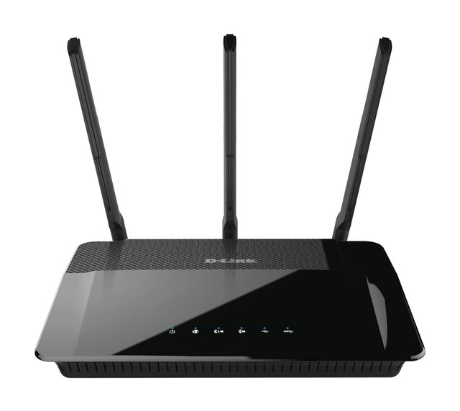
7.2 防火墙技术
包过滤防火墙
IP 首部
TCP/UDP 报文段
源IP地址、源端口号
目的IP地址、目的端口号
传输协议（TCP/UDP）
连接请求方向
数据包满足过滤表中的规则时，允许数据包通过

Slide 55
7.2 防火墙技术
包过滤防火墙
可以禁止外部不合法用户对内部的访问，也可以禁止访问某些服务类型
但不能识别有危险的信息包，无法对应用级协议实施处理，也无法处理UDP或动态的协议

Slide 56
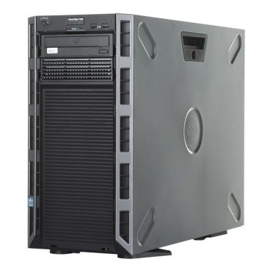
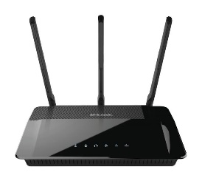
7.2 防火墙技术
代理防火墙
过滤路由器负责网络互联，并对数据进行严格选择，然后将筛选过的数据传给代理服务器
代理服务器起到外部网络申请访问内部网络的中间转接作用

Slide 57
7.2 防火墙技术
代理防火墙
代理服务器根据外部网络申请的服务类型、服务内容、被服务对象、服务者申请的时间、申请者的域名范围等来决定是否接受此项服务
代理服务器软件：WinGate和Proxy Server
代理防火墙无法支持新出现的业务

Slide 58
7.2 防火墙技术
双穴主机防火墙
由主机执行安全控制功能
一台主机配备多个网卡，分别连接不同的网络
从一个网络收集数据，有选择地转发到另一个网络
内部网和外部网的用户可以通过双穴主机的共享数据区传递数据，从而保护内部网络不被非法访问

